Slide 1
Адаптивные и интеллектуальные СУ
Чупров Сергей Геннадьевич
Кафедра «Мехатроника и роботостроение»
(при ЦНИИ РТК)
2019г

Slide 2
Введение
СУ называется адаптивной, если в ней текущая информация кроме выработки управляющего воздействия используется для изменения алгоритма управления
Применяется, когда объект управления или внешние воздействия изменяется в широких пределах
Интеллектуальная СУ – это САУ, алгоритмы управления которых основаны на методах (технологиях) искусственного интеллекта

Slide 3
Введение
Цели лекции:
Классификация методов адаптивного управления
Знакомство с основными технологиями искусственного интеллекта

Slide 4
Адаптивные СУ
СУ называется адаптивной, если в ней текущая информация кроме выработки управляющего воздействия используется для изменения алгоритма управления для обеспечения необходимого качества управления
Применяется, когда объект управления или внешние воздействия изменяется в широких пределах
Первые работы связанны с построением автопилотов самолетов
Качество управления численно определяется критерием качества J – функция зависящая от входных и выходные переменных системы

Slide 5
Адаптивные СУ
СУ называется адаптивной, если в ней текущая информация кроме выработки управляющего воздействия используется для изменения алгоритма управления для обеспечения необходимого качества управления
Применяется, когда объект управления или внешние воздействия изменяется в широких пределах
Первые работы связанны с построением автопилотов самолетов
Качество управления численно определяется критерием качества J – функция зависящая от входных и выходные переменных системы

Slide 6
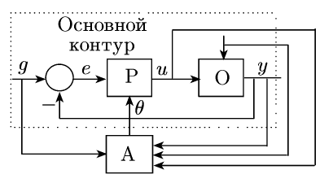
Адаптивные СУ
О – объект
Р – регулятор
А - Адаптер
Контур адаптации – второй контур управления
Может быть третий и т.д. конуры

Slide 7
Классификация адаптивных СУ
По принципу работы:
Самонастраивающиеся – изменяются только параметры алгоритма управления (например коэффициенты ПИД)
Самоорганизующиеся – изменяют алгоритм управления (например в одних условиях – релейный регулятор, в других ПИД)
По типу:
Разомкнутые
Замкнутые (с обратной связью) – основной тип
Комбинированные
По времени работы:
Постоянные
Периодические
Однократные

Slide 8
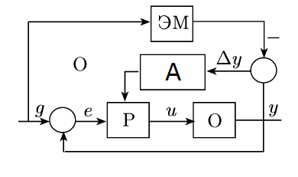
Классификация Адаптивных СУ
По критерию качества:
Стабилизирующие критерий качества в ограниченном диапазоне
Без эталонной модели – система должна обеспечивать заданные значения показателей качества
С эталонной моделью – система должна вести себя как заданная эталонная модель (ЭМ)

Slide 9
Классификация Адаптивных СУ
По критерию качества:
Оптимизирующие критерий качества
Поисковые – при неизвестном математическом описании экспериментально определяется и ищется
Безпоисковые – аналитически по известному математическому описанию и измеренным входному воздействию решается
По способу вычисления критерия качества:
С пробным сигналом – периодически на вход подается пробный сигнал, по реакции на который вычисляется критерий качества (пробный сигнал не должен влиять на основной сигнал)
Без пробного сигнала – критерий вычисляется по основному входному сигналу (необходима априорная информация, какой выход при этом должен быть)

Slide 10
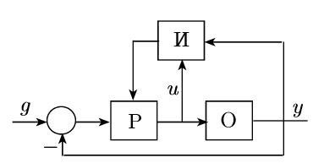
Классификация Адаптивных СУ
По наличию идентификатора(И):
Идентификатор – алгоритм определения структуры и параметров математической модели объекта управления
С идентификатором –
по входным данным подстраивается модель объекта,
для полученной модели настраивается регулятор,
Полученные параметры регулятора подаются в основной контур
Без идентификатора – по входным данным вычисляется критерий качества

Slide 11
Гипотеза квазистационарности:
Параметры системы изменяются медленнее переменных состояния
Т.е. за время переходного процесса параметры системы почти не изменяются
Тогда время адаптации по крайней мере на порядок больше времени переходного процесса основного контура и можно считать, что параметры основного контура неизменны всё это время
Хотя в целом и объект и адаптер являются нестационарными
Это общая гипотеза для многоконтурных систем: Если время переходного процесса внутреннего контура гораздо меньше времени внешнего контура, то эти контуры можно настраивать независимо
Если гипотеза не выполняется, то оба контура необходимо настраивать одновременно, что является нетривиальной задачей

Slide 12
Интеллектуальные системы управления
ИСАУ – это САУ, алгоритмы управления которых основаны на методах (технологиях) искусственного интеллекта
Основная отличительная черта ИСАУ – возможность системной обработки знаний
Знания – проверенный практикой результаты познавательной деятельности, отражение его в мышлении человека
Естественный интеллект (человека) – это способность приобретать и целенаправленно использовать знания
«Искусственный интеллект» - (технологии) искусственного интеллекта - методы технической реализации возможностей естественного интеллекта человека при выполнении им определённых профессиональных действий

Slide 13
Интеллектуальные системы управления
Выделяют 4 базовых интеллектуальных технологии:
Нейронных сети
Нечеткая логика
Ассоциативная память
Экспертные системы

Slide 14
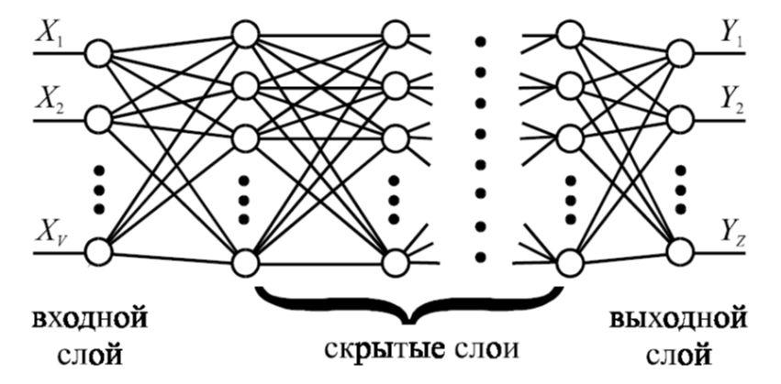
Нейронные сети(НС):
Неявная форма представления знаний, скрытых в архитектуре сети, параметрах нейронов и связей
Наиболее популярны многослойные сети прямого распространения:
Каждый кружок - нейрон

Slide 15
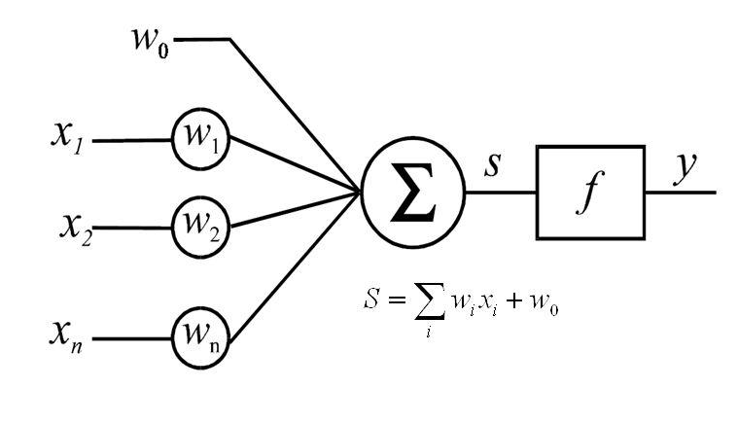
Нейронные сети(НС):
Нейрон:
Связи – от всех нейронов предыдущего слоя ко всем нейронам последующего

Slide 16
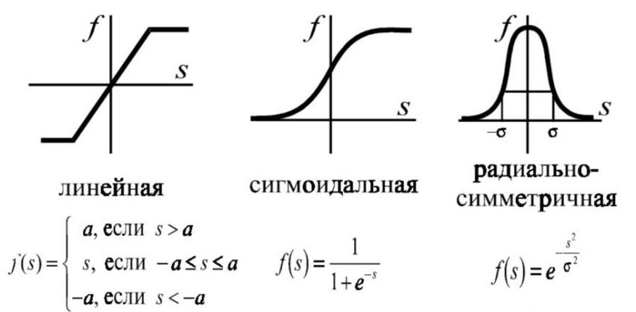
Нейронные сети(НС):
Функция активации f(S) –нелинейная функция, например:

Slide 17
Нейронные сети(НС):
Так как сигнал распространяется только прямо (нет обратных связей), то отсутствует внутренняя динамика (выход однозначно соответствует входу)
Такая сеть может реализовать любое однозначное нелинейное отображение вектора входа x в желаемый вектор y
Точность определяется числом нейронов в скрытых слоях
Настройка НС требует определение коэффициентов - процедура обучения – проводится на базе ошибки реакции сети на обучающую выборку
Однозначное отображение позволяет строить идентификаторы в адаптивных и нелинейных системах

Slide 18
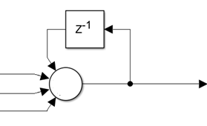
Нейронные сети(НС):
Для обеспечения динамических свойств (памяти) вводят:
Внешнюю обратную связь (выход сети подается на вход)
Внутренние обратные связи
Диагональные – выход нейрона подается на один его вход
Полносвязная НС – выход нейрона подаётся на входы нейронов любого внутреннего слоя (в общем случае «все-ко-всем»)
Такие сети называются рекуррентными
Они сложные
Не решена проблема устойчивости
НС (физические) позволяют значительно повысить быстродействие за счёт распараллеливания входящей информации

Slide 19
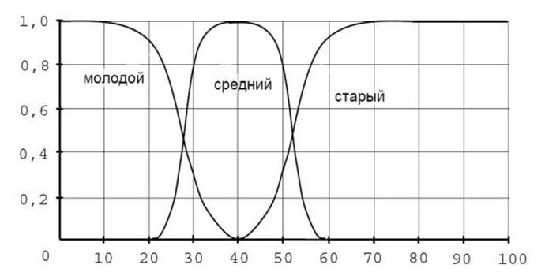
САУ на нечёткой логике(НЛ):
НЛ позволяет формализовать описание процессов и систем при неполном знании о них, т.е. формализовать неопределенность
«Чёткая» логика: утверждение M(y) или истинно, или ложно
Нечеткая логика: утверждение M(y) истинно с вероятностью m
Введем нечеткое множество:
- функция принадлежности, вероятность с которой (y) принадлежит множеству M

Slide 20
САУ на нечёткой логике(НЛ):
Возможные состояния системы описываются несколькими нечёткими множествами (обычно от 3 до 7)
Зададим управление соответствующе каждому множеству М:
Тогда результирующим управлением будет средним арифметическим взвешенным по вероятности:
Замечание: Нечеткие рассуждения просто представить в виде нейронной сети (если функция принадлежности = функции активации)

Slide 21
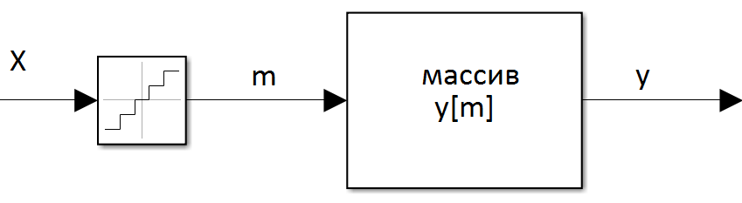
Ассоциативная память(АП):
АП – способ повышения быстродействия извлечения информации из памяти и восстановления образов по их фрагментам
Простейший случай – табличное представление функции y=f(x):
Аргумент x преобразуется в адрес m(x);
Алгоритм преобразования – любой, главное - однозначный
Значение y[m] берется из массива заранее рассчитанных значений по адресу m
Быстро, но точность отграничена доступным размером памяти для хранения массива значений

Slide 22
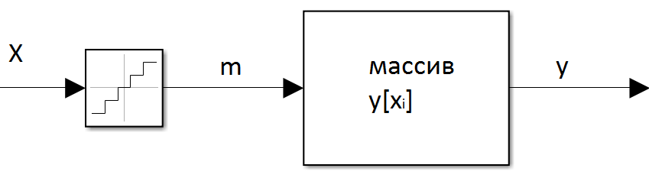
Ассоциативная память(АП):
Матричная АП – табличное представление вектор-функции y=f(x):
Вектор x преобразуется в вектор-адрес m(x);
Алгоритм преобразования – любой, главное - однозначный
Значение вектора y[m] берется из массива заранее рассчитанных значений по адресу m
Быстро, но точность отграничена доступным размером памяти для хранения массива значений

Slide 23
Ассоциативная память(АП):
Пирамидальная (иерархическая) АП:
Проводит классификацию входного вектора по некоторому признаку
Относит вектор к одной из классифицируемых групп
Затем в этой группе классифицирует по другому признаку
И т.д. пока не получит адрес ответа
Например: Поисковые системы, базы данных, ru.akinator.com☺

Slide 24
Экспертные системы(ЭС):
ЭС – программы, способные делать логические выводы на основании знаний в конкретной предметной области
Вместо математической модели в явном виде используются профессиональные знания специалистов, т.е. их интеллект в виде набора рекомендуемых вариантов решений (можно с вероятностями) для заданного перечня ситуаций
СУ на базе ЭК – ситуационные, т.е. обратная связь замыкается не по входным переменным, а по ситуации
Анализируя ситуации происходит выбор закона управления
Выбор происходит в по таблице соответствий «ситуация - решение»
Пример: ситуация - «Лекции закончились», решение - «готовиться к экзамену»

Slide 25
Литература:
Юревич Е.И. ТАУ.
Ким Д.П. ТАУ 1 и 2 тома
Мирошник И.В. ТАУ. 1 и 2 тома
Первозванский А. А. Курс ТАУ
Автор презентации: Чупров Сергей Геннадьевич
chuprov_sg@spbstu.ru
Политех. 2019г.

